Slide 1
DB를 이용한 정보검색기 구현 (sqlite3)
IS lab. 김건영
http://hagazzusa.github.io/

Slide 2
1주전에 한 내용
Sed/awk를 이용한 문서 가공
Porter stemming 적용
tf-idf 를 사용하여 AP-88 데이터셋에 대하여 scoring

Slide 3
오늘 할거
Sed/awk를 이용한 문서 가공
(Dictionary대신 DB사용)
Porter stemming 적용
tf-idf 를 사용하여 AP-88 데이터셋에 대하여 scoring
(평가 툴을 사용하여 성능 확인)

Slide 4
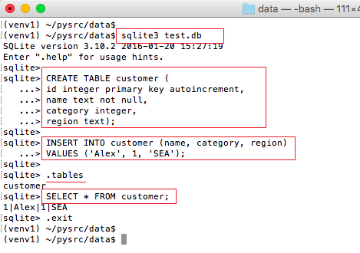
SQLITE3 사용
Sqlite는 별도의 DB서버가 필요 없이 DB파일에 기초하여 DB처리를 구현한 SQL DB엔진이다.

Slide 5
Posting list 사전 구조 -> DB table
Post_list = { “term”:{“docs”: {STR:INT}, “doc_freq”: INT, “col_freq”: INT} … }
TERMS
DOCS
TERMS 테이블은 없어도 된다. Term을 기준으로 doc_freq은 DOCS에서 doc_id를 COUNT col_freq는 DOCS에서 freq를 SUM하면 되기에, 다만 DOCS만 쓴다면 매번 계산해야 되므로 미리 만들어두자.
term | doc_freq | col_freq
term | doc_id | freq

Slide 6
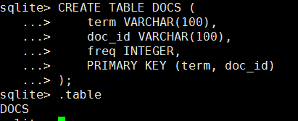
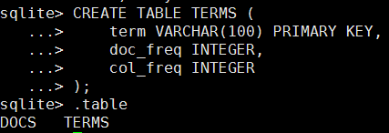
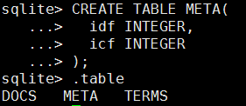
SQLITE3 DB생성
Tfidfscorer.py가 있는 폴더에서
테이블 3 개를 만든다.
.이 앞에 붙는 명령어들은 sqlite고유 명령어로 .table은 현재 생성된 테이블들을 보여준다.

Slide 7
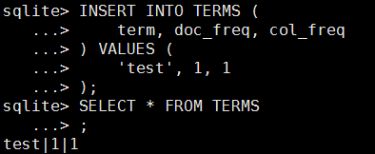

SQLITE3 데이터 추가 및 삭제
(‘test’, 1, 1)추가
Term=‘test’인 행 삭제
.exit 명령어를 쓰면 빠져나올 수 있다.

Slide 8
Python에서 sqlite3 사용 예제
1 2 3 4 5 6 7 8 9 10 11 12 13 14 15 16 17 18 | import sqlite3 # SQLite DB 연결 conn = sqlite3.connect(＂tfidf.db") # Connection 으로부터 Cursor 생성 cur = conn.cursor() # SQL 쿼리 실행 cur.execute(“SELECT * FROM TERMS") # 데이타 Fetch rows = cur.fetchall() for row in rows: print(row) # Connection 닫기 conn.close()

Slide 9
Paramterized query
위와 같은 query는 아래 두가지 방법으로 대체 가능하다.
? Place holder (앞에서부터 순서대로)
Named place holder (키-밸류)
sql = "select * from customer where category=1 and region=‘SEA’＂
Cur.execute(sql)
sql = "select * from customer where category=? and region=?＂
Cur.execute(sql, (1, ‘SEA’))
sql = "select * from customer where category= :ca and region= :re＂
Cur.execute(sql, {‘ca’:1, ‘re’:’SEA”})

Slide 10
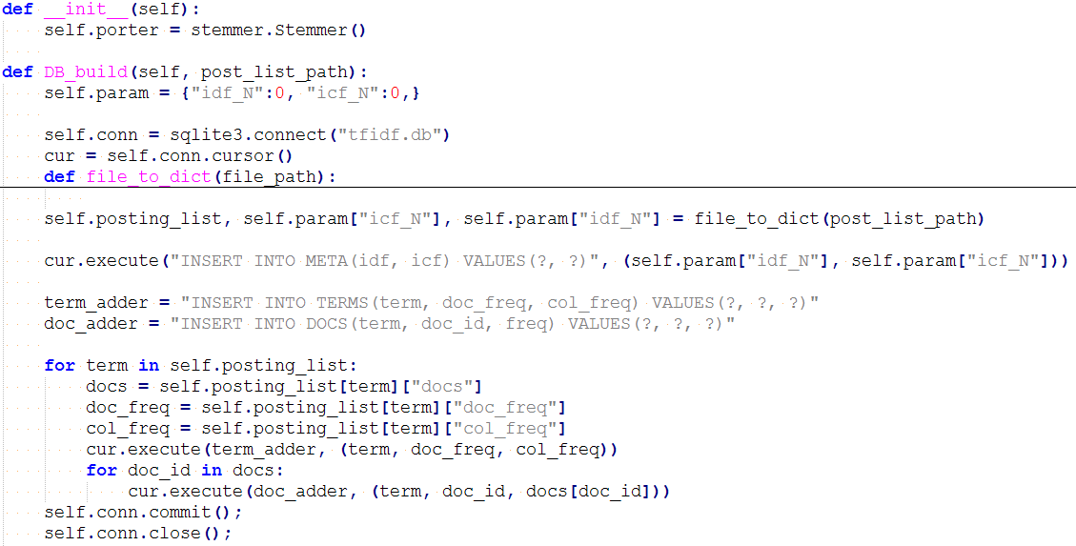
Dictionary to DB
File_to_dict는 예전과 그대로, DB_build는 한번만 실행
Sqlite3 에서 “SELECT * FROM TERMS”(DOCS)를 해보자

Slide 11
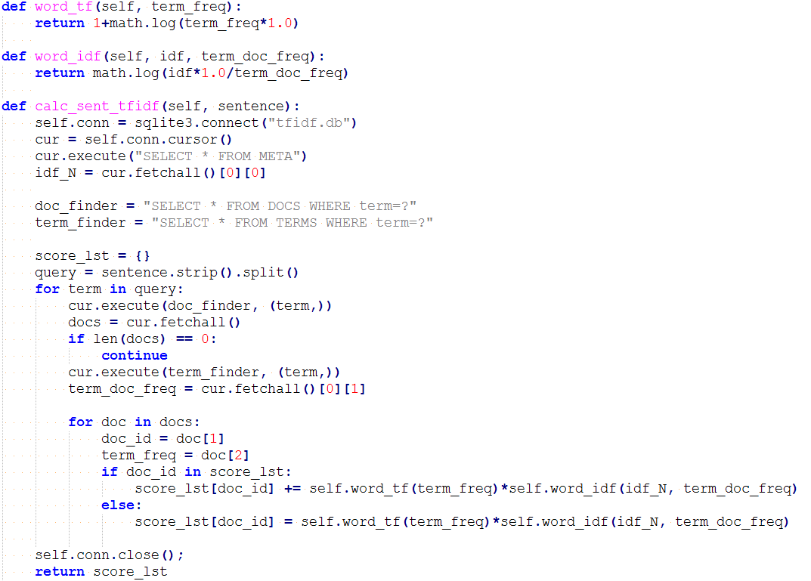
Tf-idf 계산부분

Slide 12
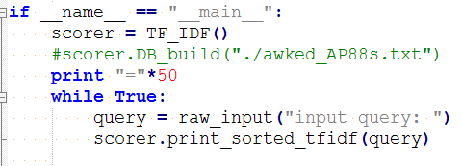
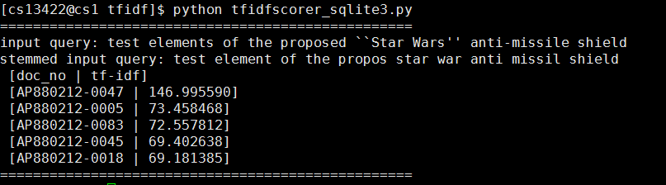
테스트하기
DB_build는 한번만 실행

Slide 13

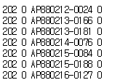
Full data를 이용한 정보검색기 평가
평가용 질문셋 (첫번째 줄이 202번 질문)
평가용 정답셋 (질문 | null | 문서이름 | null)

Slide 14
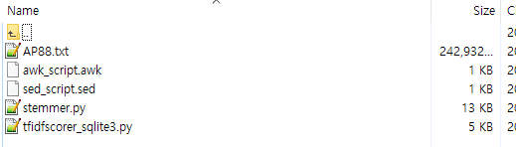
Full data를 이용한 정보검색기 평가
지난 시간에 했던 자료들과 지금 만든 sqlite3를 이용한 tf-idf, AP-88 full data set을 한 곳에 넣는다.
지난 시간에 했던 전처리를 AP88.txt에 하면 되나…. 너무 크고 오래 걸리므로 DB를 연결만 하자 (Build_DB는 이후 쓰지 않는다.) /home/gykim/tfidf_full.db

Slide 15
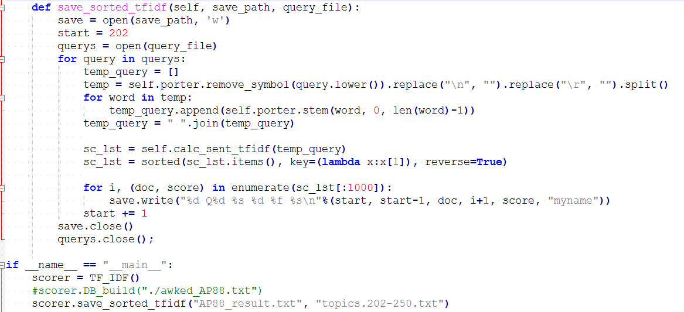
새로운 DB 연결
Connection 함수에서 /home/gykim/tfidf_full.db에 연결만 해주면 된다.

Slide 16
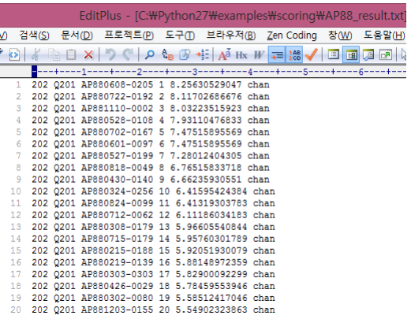
평가하기
“질문 번호” “Q질문번호-1” “문서이름” “랭킹” “결과값” “본인이름” 이 들어간 AP88_result.txt파일이 만들어진다.

Slide 17
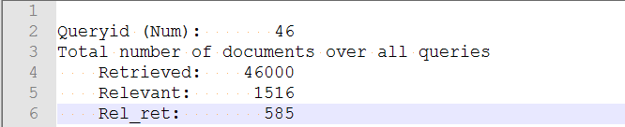
평가하기
평가 프로그램을 다운받아 result파일, 정답셋과 같은 곳에 둔다.
위와 같이 실행하고 AP88_eval.txt를 열면
성능이 나온다. Retrieved : 검색된 문서 수 Relevant : 정답 문서 수 Rel_ret : 정답이면서 검색된 수
성능지표 precision : 검색된 문서 중 정답의 개수 recall : 정답중 검색된 개수

Slide 18
과제
AP88_eval.txt의 내용을 메일로 보낸다.
(파일첨부 아님)
제목 : [학번]AP88_eval
메일주소 : gyk@kangwon.ac.kr
기한 5/6일(일요일) 오후 11시 59분 59초

